Slide 1
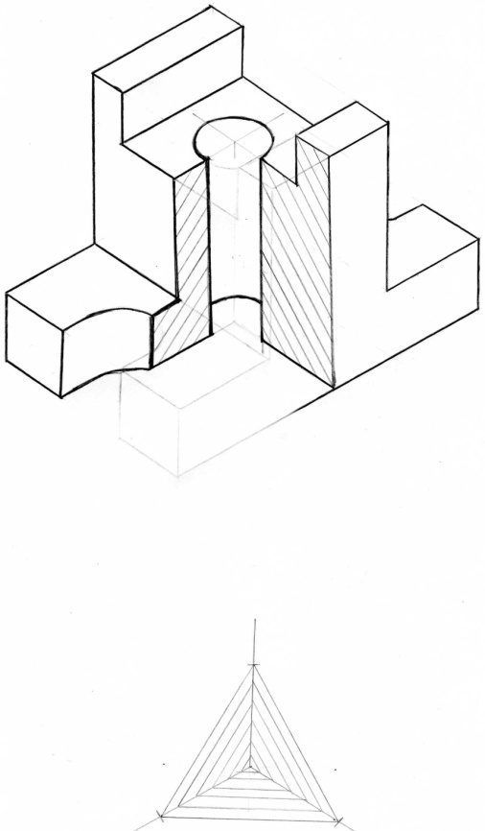
Урок черчения в 9 классе
Дополнительные сведения
о разрезах и сечениях
Автор: учитель МОУ Артемовская СОШ Клац Н. А.

Slide 2
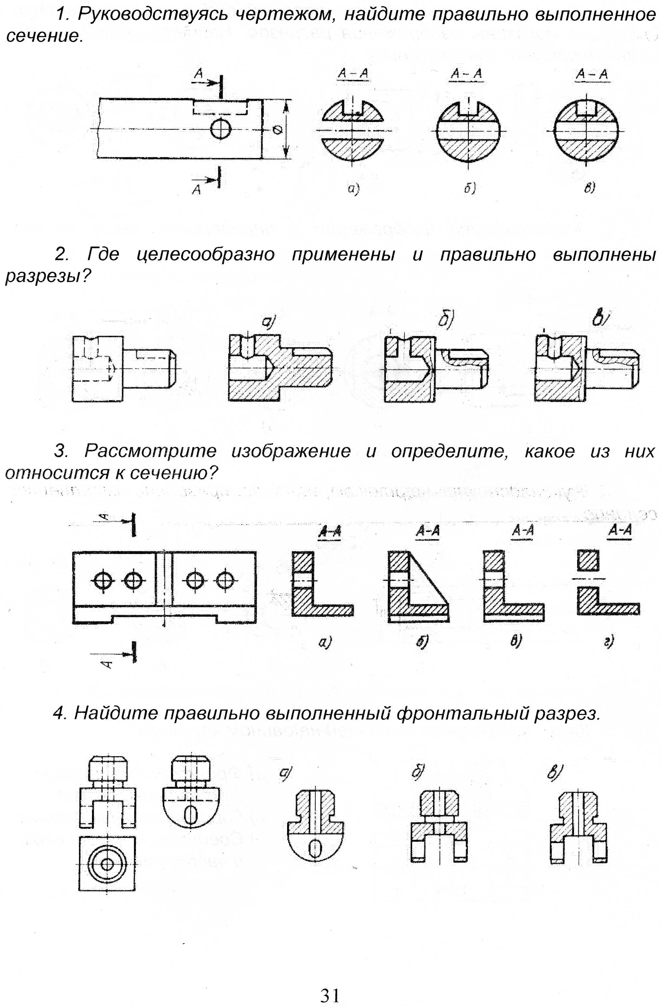
Повторение
Тест по теме «Разрезы и сечения»:
1. Где целесообразно применены и правильно выполнены разрезы?

Slide 3
2. Найдите правильно выполненный фронтальный разрез.

Slide 4
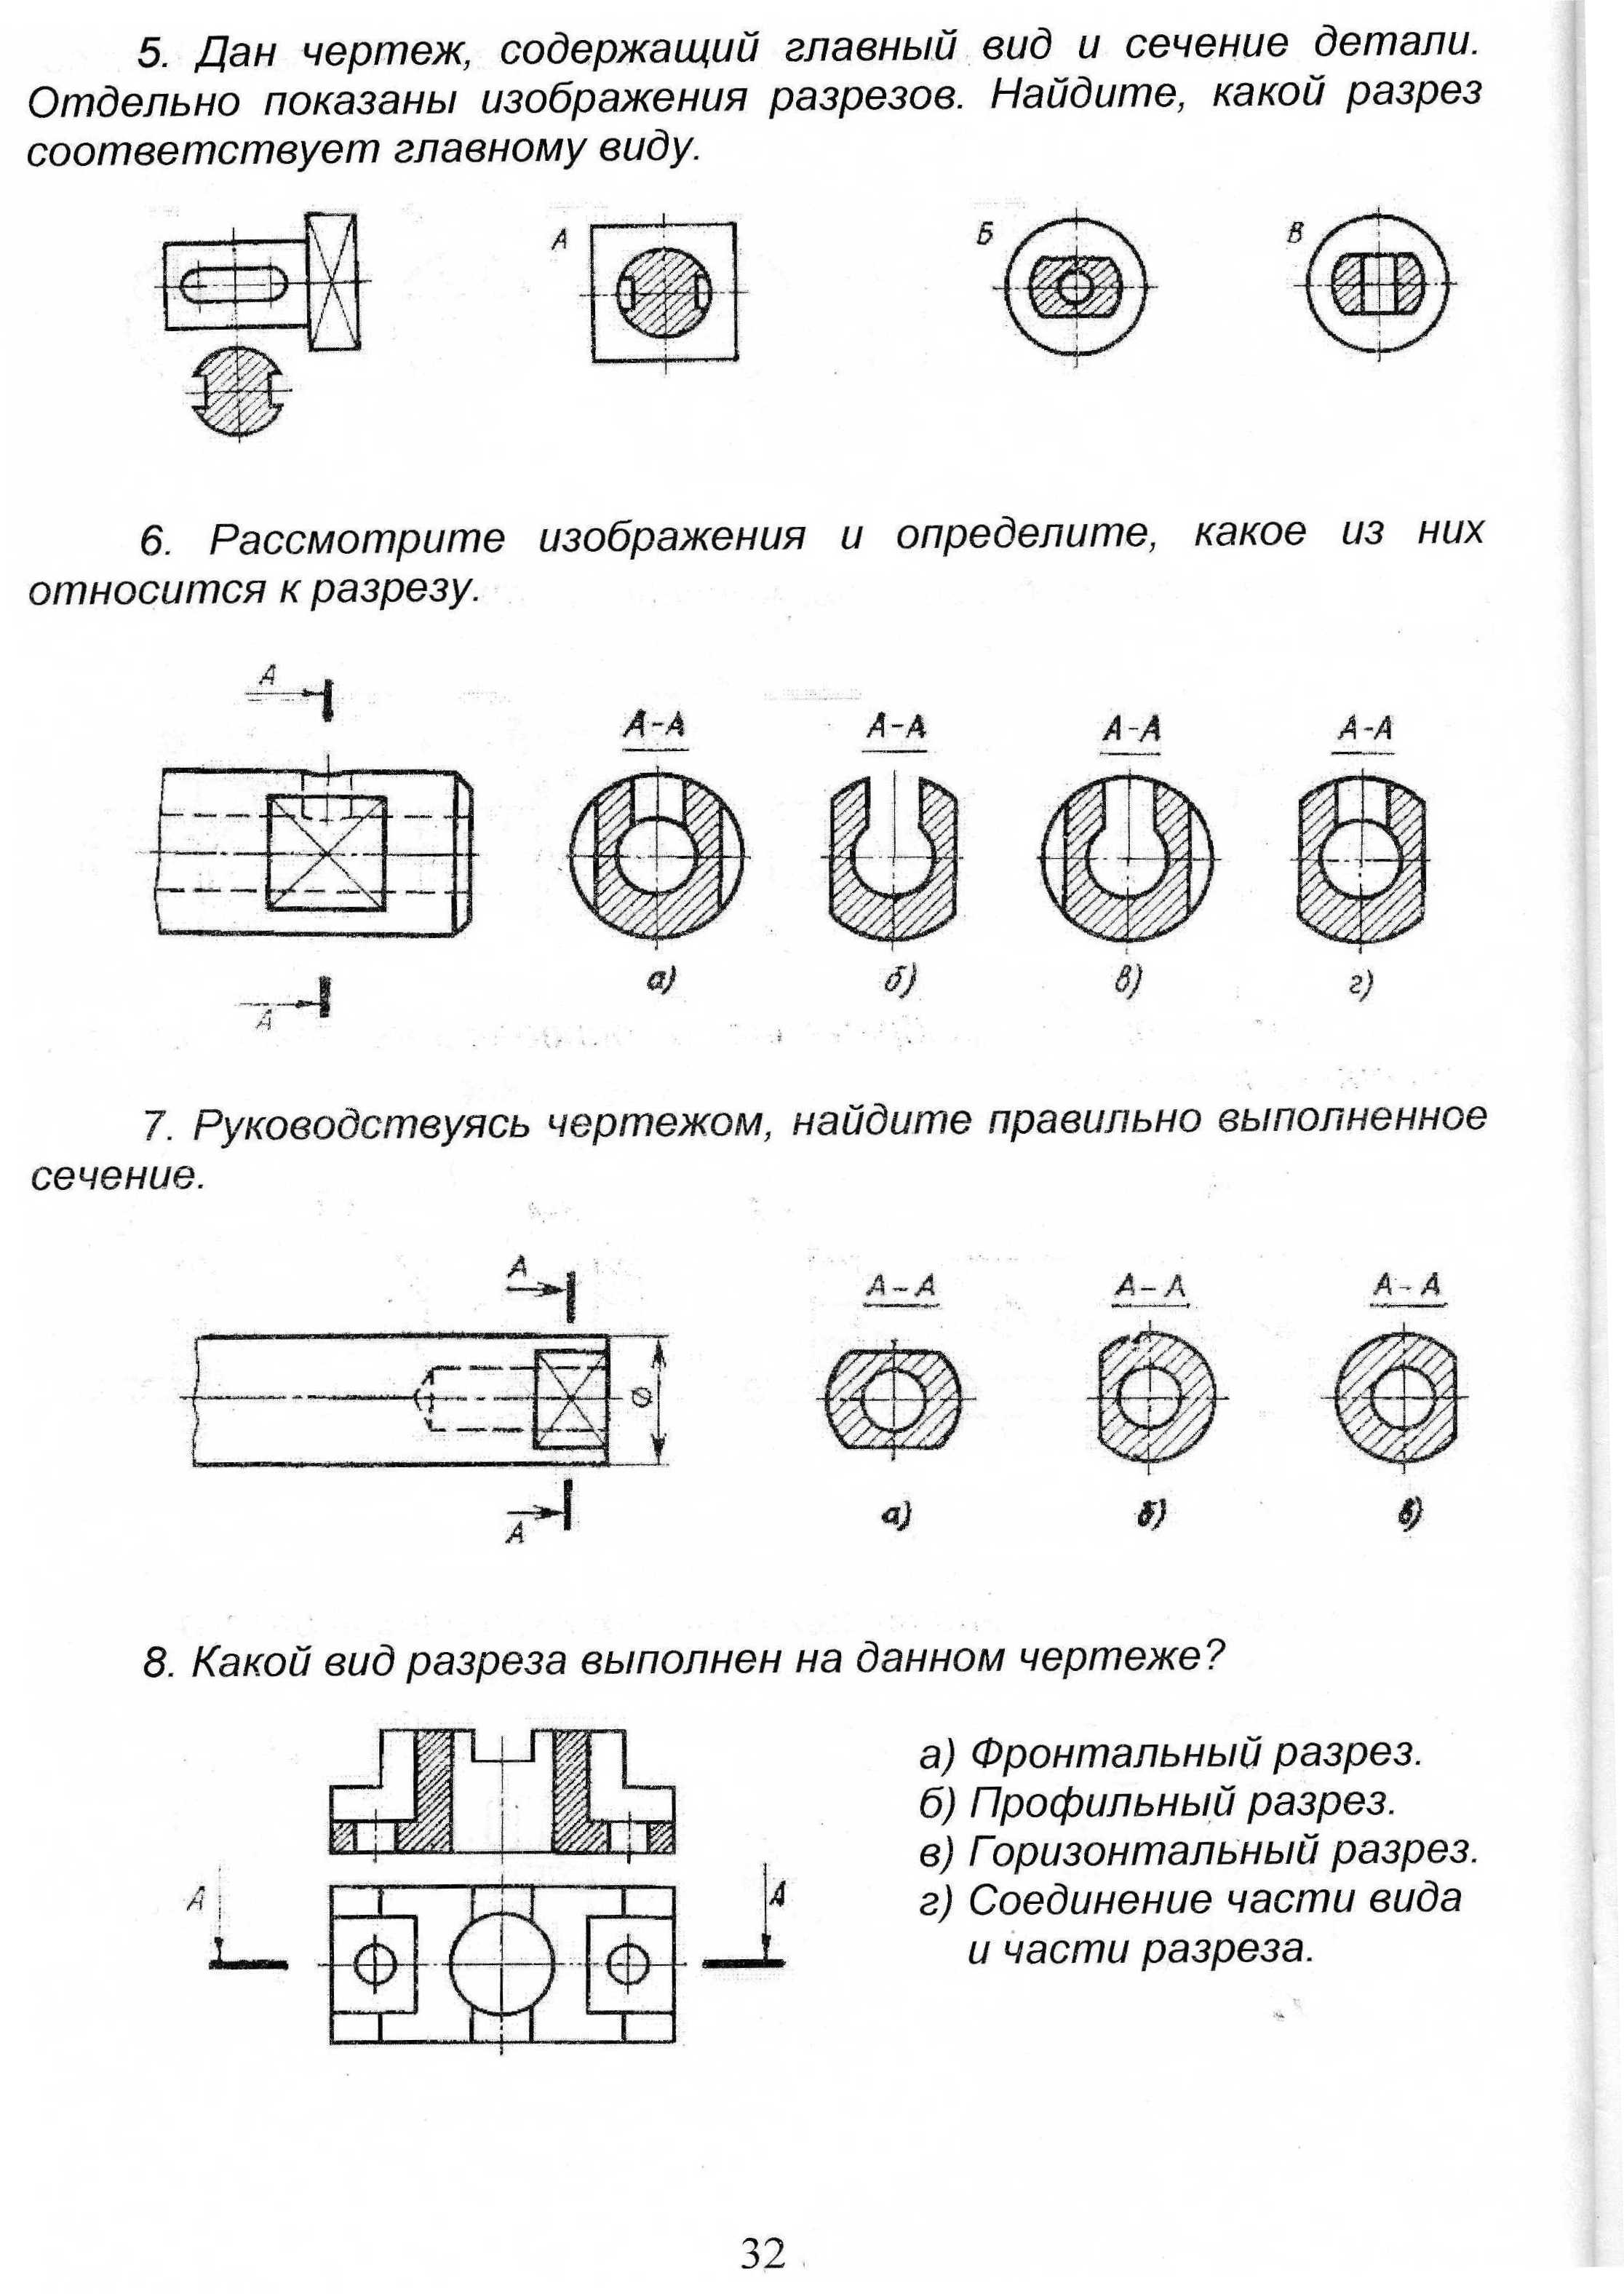
3. Дан чертеж, содержащий главный вид и сечение детали. Отдельно показаны изображения разрезов. Найдите, какой разрез соответствует главному виду.

Slide 5
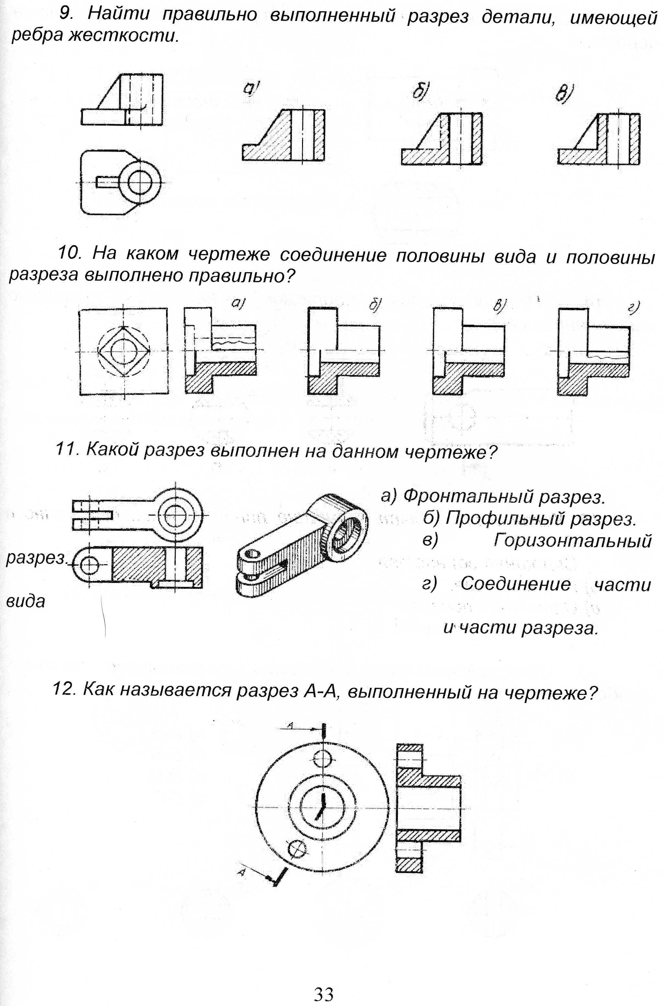
4. На каком чертеже соединение половины вида и половины разреза выполнено правильно?

Slide 6
5. Какой разрез выполнен на данном чертеже?
А). Фронтальный разрез.
Б). Профильный разрез.
В). Горизонтальный разрез.
Г). Соединение части вида и части разреза.

Slide 7
Ответы к тесту:
1 – в
2 – в
3 – а
4 – г
5 - в

Slide 8
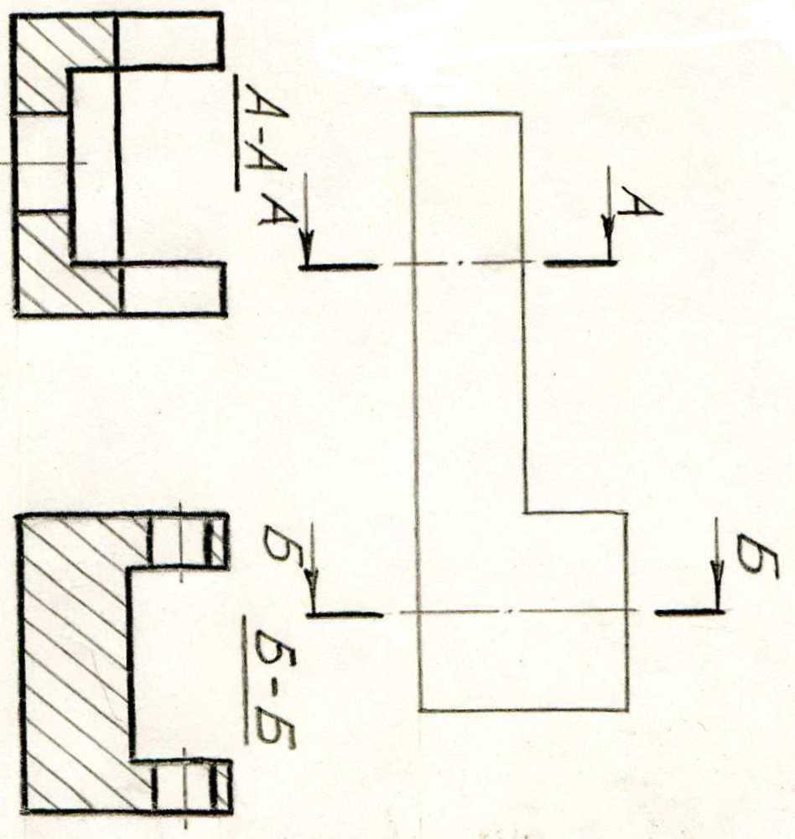
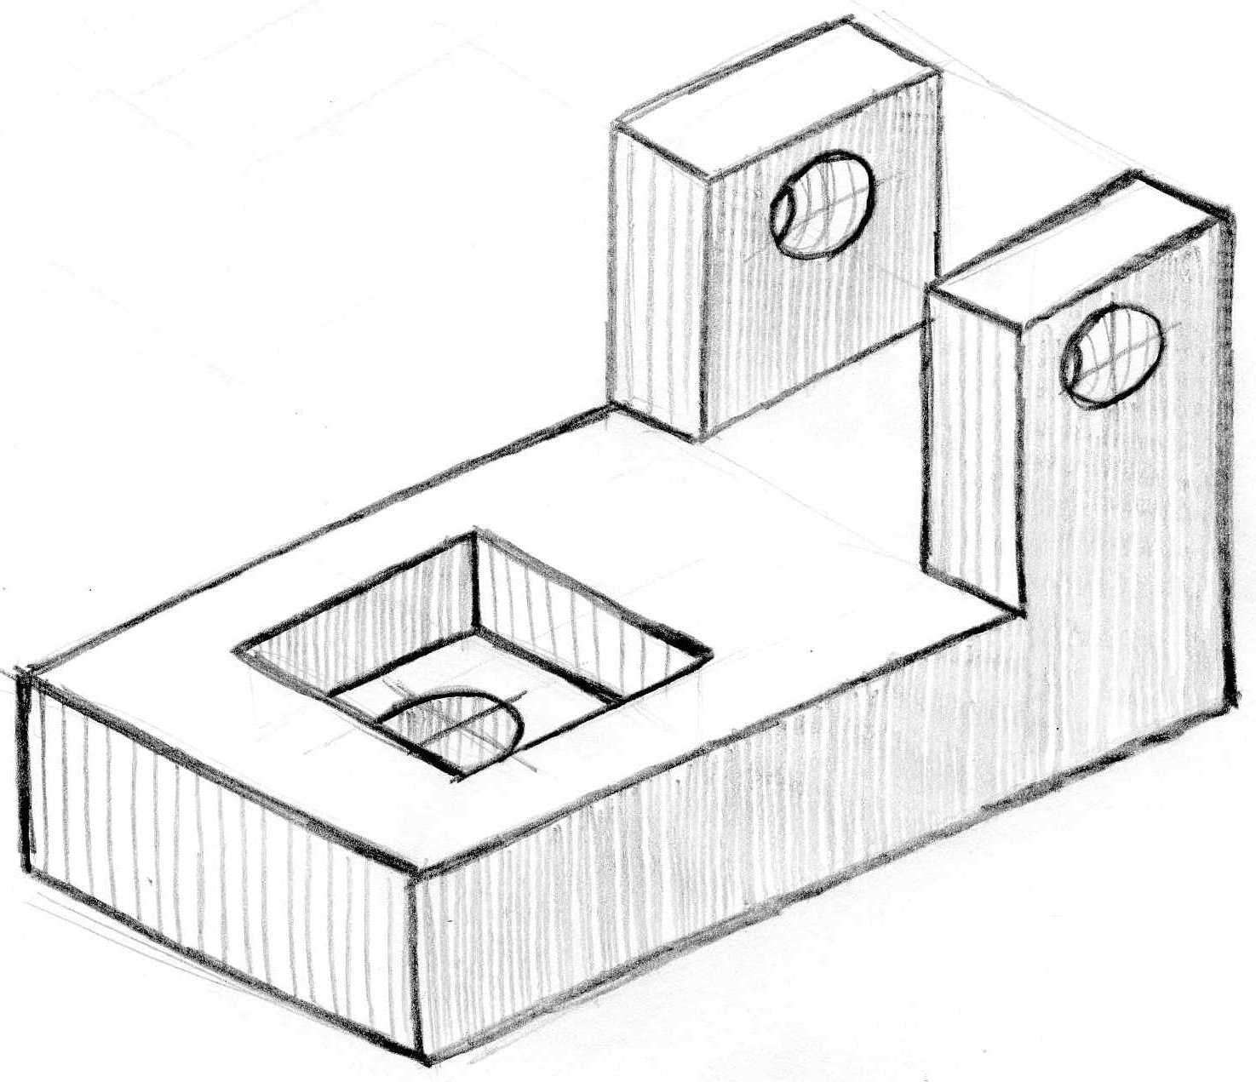
Работа в группах
Сконструируйте деталь по её разрезам.

Slide 9
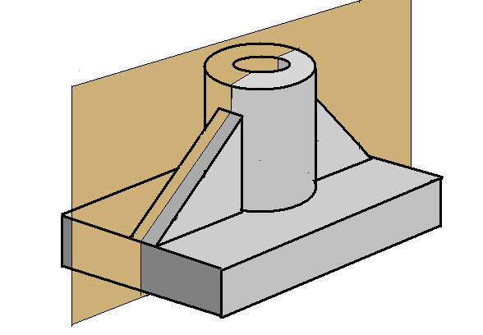
Дополнительные сведения
о разрезах и сечениях
1. Если секущая плоскость проходит вдоль тонкой стенки (ребра жесткости), то на чертеже её показывают рассеченной, но не заштрихованной.

Slide 10
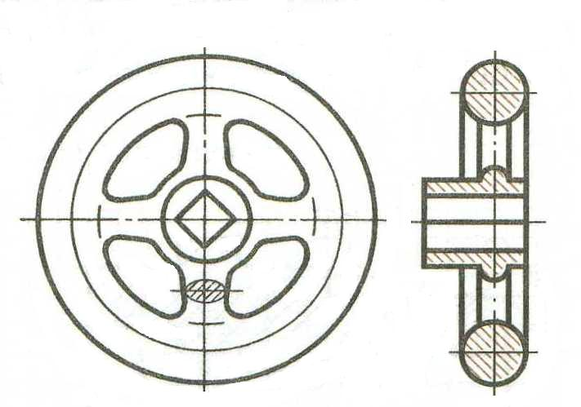
2. Не заштриховывают спицы колес, если секущая плоскость проходит не поперёк, а вдоль них.

Slide 11
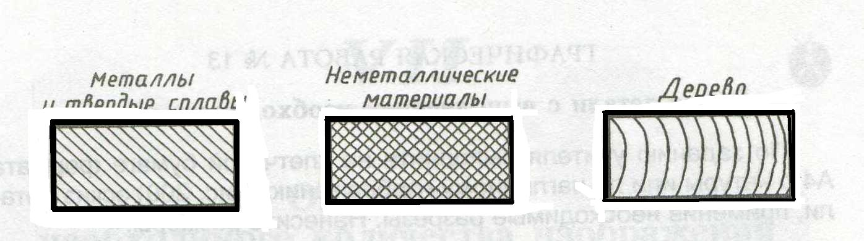
3. Графические обозначения материалов в сечениях.
Металлы и твердые сплавы
Неметаллические материалы
Дерево

Slide 12
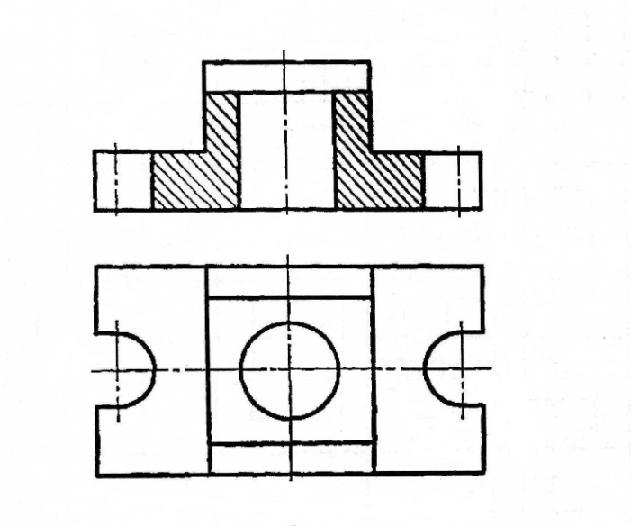
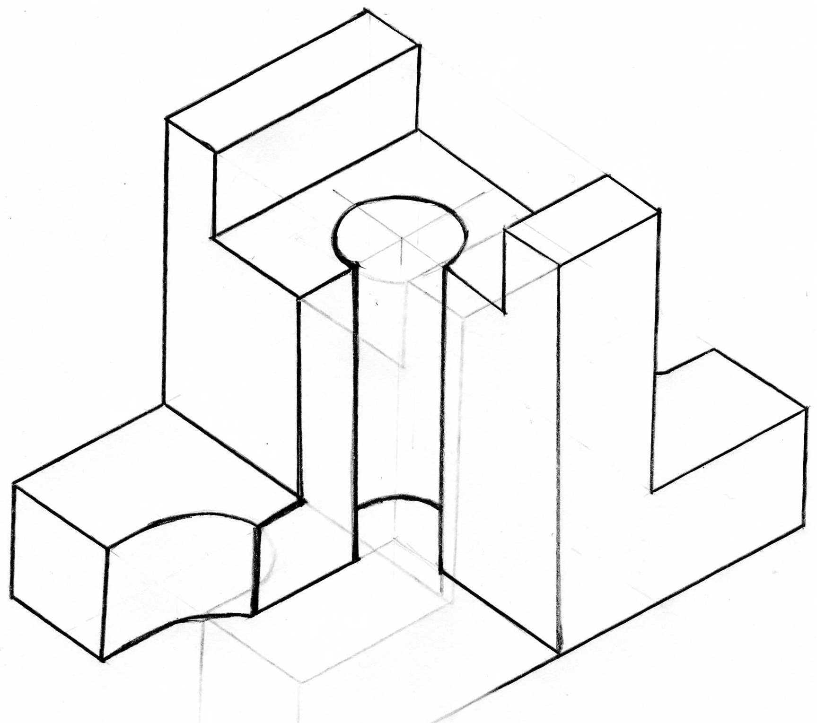

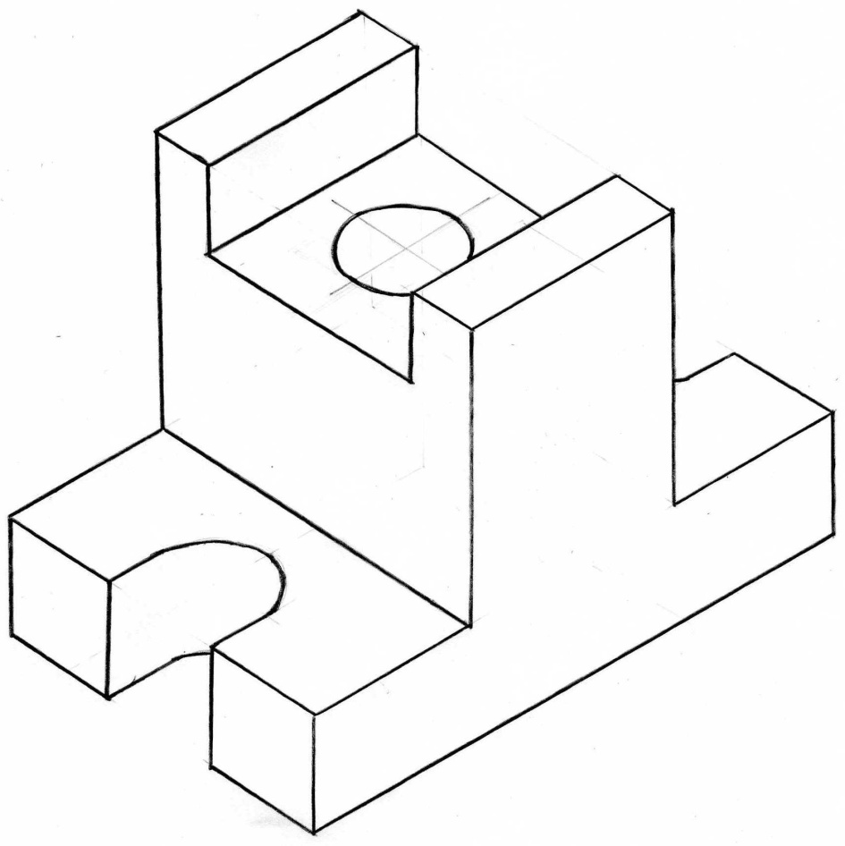
4. Применение разрезов в аксонометрических проекциях.

Slide 13
Ответьте на вопросы:
1. Где правильно выполнен разрез детали, имеющей ребра жесткости?
В

Slide 14
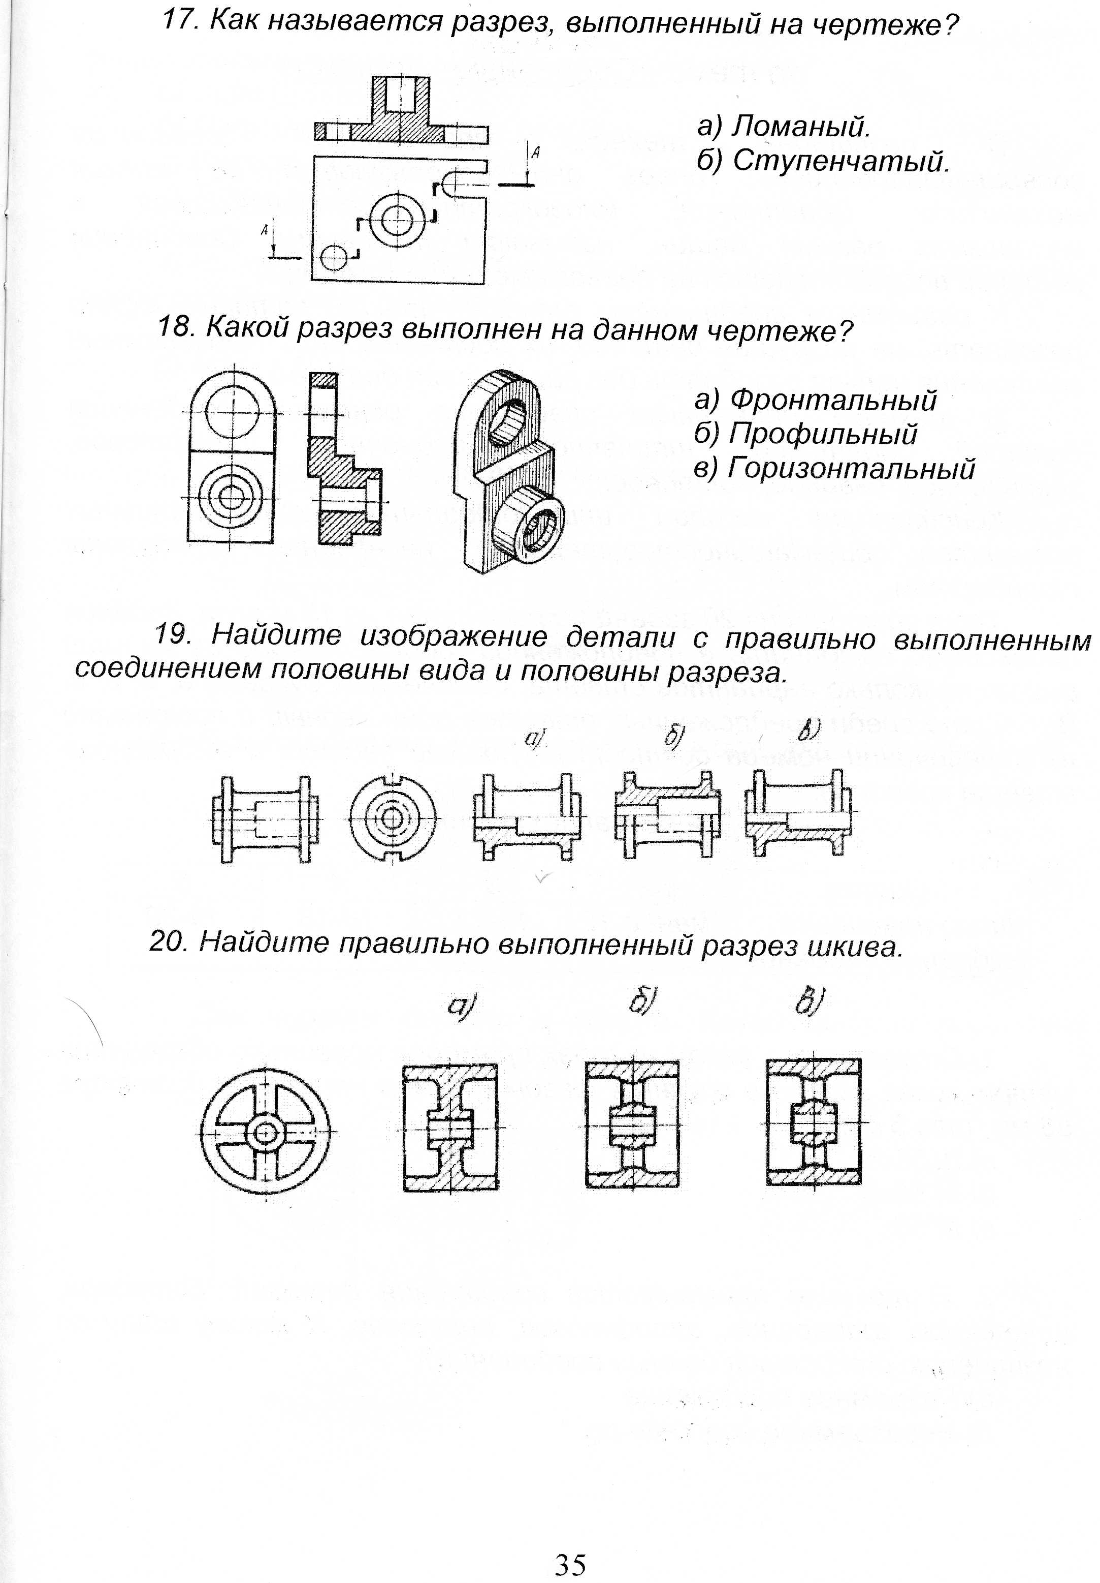
2. Где правильно выполнен разрез шкива?
Б

Slide 15
Работа по карточкам
Желаю успеха!

